Slide 1
数据科学基础
(With Python)
人工神经元网络

Slide 2

分类/回归问题
给定实例x = (x₁, ...,x_{n})和相应的目标值y
  分类问题: y = 类别值(如+1/–1)
  回归问题: y∈R
要找一个数学函数f:x →y
x₁
...
f
y
x_{n}
Lu Chaojun, SJTU

Slide 3
感知机
对输入求加权和: f:x → wx+b
  w:权重向量,b:偏置
  二分类:类别 = 1 if wx+b > 0 else -1
  即:求对训练数据进行线性分隔的超平面
  wx+b = 0
    适用于线性可分隔的数据集
w₁
x₁
...
f
Σw_{i}x_{i}+b
w_{n}
x_{n}
Lu Chaojun, SJTU

Slide 4
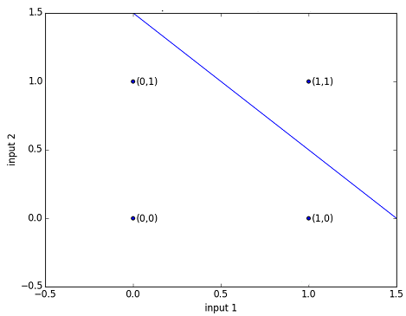
例:线性可分隔
X={(0,0),(0,1),(1,0),(1,1)}, y = {0,0,0,1}
取w=(2,2), b=-3,则2x₁+2x₂-3=0是分隔直线
  输入(0,0),(0,1),(1,0):2×0+2×0-3 < 0,输出0
  输入(1,1):2×1+2×1-3 > 0,输出1
Lu Chaojun, SJTU

Slide 5
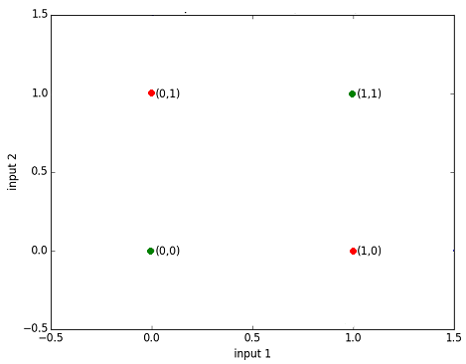
例:线性不可分隔
X={(0,0),(0,1),(1,0),(1,1)}, y = {0,1,1,0}
找不到分隔直线
Lu Chaojun, SJTU

Slide 6
感知机学习算法(1)
输入:训练集{(x₁,y₁),...,(x_{N},y_{N})},其中x_{i}是n维向量,y_{i}是±1
输出:w,b
感知机模型:f(x)=sign(wx+b)
Lu Chaojun, SJTU

Slide 7
感知机学习算法(2)
损失函数:误分类样本x_{i}到分隔超平面的距离
  L(w,b) = |wx_{i}+b| / ||w|| = -y_{i} (wx_{i}+b) / ||w||
  对最小化来说分母没影响,故取
  L(w,b) = -y_{i} (wx_{i}+b)
利用梯度下降将L(w,b)最小化
  ∇_{w}L(w,b) = -y_{i} x_{i}
  ∇_{b}L(w,b) = -y_{i}
  沿梯度反方向更新w和b: ηy_{i} x_{i}和ηy_{i}
Lu Chaojun, SJTU

Slide 8
感知机算法(3)
1.初始化w₀和b₀,一般是0或很小的随机数
2.对每个训练样本(x_{i},y_{i}):
  a.计算实际输出wx_{i}+b
  b.如果y_{i} (wx_{i}+b)≤0,则更新
  w ← w + ηy_{i}x_{i}
  b ← b + ηy_{i}
3.重复2直至训练集中没有误分类样本
Lu Chaojun, SJTU

Slide 9
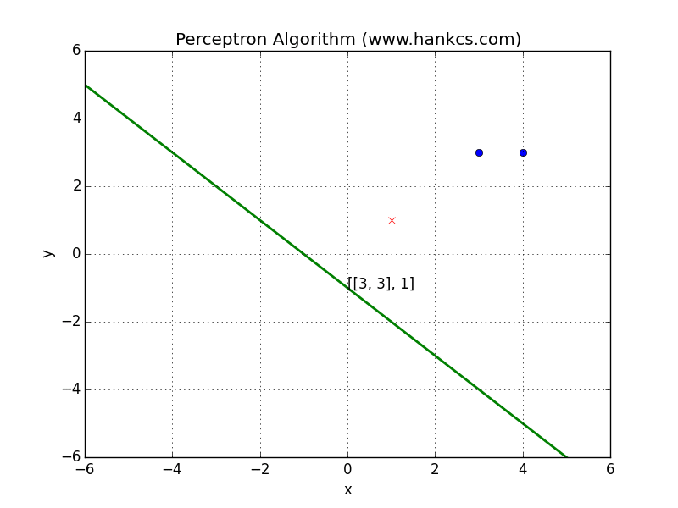
例:感知机
训练集: {((3, 3),1), ((4, 3),1), ((1, 1),-1)}
初始化: w = (0,0), b = 0, η = 1
w₁ | w₂ | b
0 | 0 | 0
3 | 3 | 1
2 | 2 | 0
1 | 1 | -1
0 | 0 | -2
3 | 3 | -1
2 | 2 | -2
1 | 1 | -3
Lu Chaojun, SJTU

Slide 10
Perceptron类(1)
sklearn.linear_model.Perceptron
  等价于SGDClassifier(loss="perceptron", eta0=1, learning_rate="constant")
参数：
  n_iter:对训练集迭代次数(即epoch),缺省值5
  eta0:更新时乘的常数因子,缺省值1
Lu Chaojun, SJTU

Slide 11
Perceptron类(2)
属性
  coef_:每个特征的权重。
  intercept_:判定函数中的常数。
方法
  fit( X, y)
  predict(X)
  score(X, y)
Lu Chaojun, SJTU

Slide 12
Perceptron示例
附文档
Lu Chaojun, SJTU

Slide 13
神经元网络
由相互连接的单元(神经元)组成
单元按层组织.分成三种类型的层:
  输入层:1个
  隐藏层:n个
  输出层:1个
同层单元之间没有连接,相邻两层的单元之间全连接
  每个连接都有一个权重
Lu Chaojun, SJTU

Slide 14
单元
单元相当于感知机(但有不同),将输入映射到输出
  第n层单元以第n-1层单元的输出作为输入,因此第n层单元的输出就是第n+1层单元的输入
单元(输入层单元除外)执行的计算:
  对输入加权求和
  再施加非线性激活函数(与感知机不同)
  输出
Lu Chaojun, SJTU

Slide 15
激活函数
单元不仅对输入进行加权求和,还要执行一个非线性函数,称为激活函数
常用激活函数
  logistic函数(Sigmoid函数): f(x)=1/(1+e^{-x})
  tanh(x)
w₁
x₁
...
f(Σw_{i}x_{i}+b)
w_{n}
x_{n}
Lu Chaojun, SJTU

Slide 16
前馈神经元网络
实例(特征值向量)传入输入层
  输入层单元数=特征数
  输入层将实例原样传入隐藏层
隐藏层对传来的实例执行计算,将结果传给下一层(隐藏层或输出层)
输出层对传来的实例执行计算,将结果作为网络的输出
注意:各层间没有反馈
Lu Chaojun, SJTU

Slide 17
MLPClassifier(1)
参数
  hidden_layer_sizes:是个元组,第i个元素表示第i个隐藏层中的单元数目.缺省(100,)
  activation:隐藏层的激活函数
    identity:f(x)=x
    logistic:f(x)=1/(1+e^{-x})
    tanh
    relu(缺省):f(x)=max(0,x)
  solver:权重优化方法:lbfgs,sgd,adam(缺省)
    adam适合较大数据集,lbfgs适合小数据集
Lu Chaojun, SJTU

Slide 18
MLPClassifier(2)
参数
  learning_rate:学习率
    constant(缺省)
    invscaling:逐步减小
    adaptive:根据损失减小情况调整
  learning_rate_init:控制权重更新步长.缺省0.001.仅用于sgd和adam
  max_iter:epoch次数(每个数据使用的次数).缺省200,仅用于sgd和adam
Lu Chaojun, SJTU

Slide 19
MLPClassifier(3)
属性
  classes_:每个输出的类标签
  loss_:当前损失
  coefs_:列表,第i个元素是第i层的权重矩阵
  intercept_:偏置量列表
  n_iter_:已执行的迭代次数
  n_layers_
  n_outputs_
Lu Chaojun, SJTU

Slide 20
MLPClassifier(4)
方法
  fit(X,y)
  predict(X)
  predict_proba(X)
  score(X,y)
Lu Chaojun, SJTU

Slide 21
MLPClassifier示例
附文档
Lu Chaojun, SJTU

Slide 22
反向传播
目标:找出使损失函数最小化的权重
思想:从输出层反向传播误差, 再利用梯度下降调整各层的权重
过程:
  给定实例,向前传递直至输出层
  计算输出层的误差(预测值与目标值的)
  反向传播误差,使各单元都有相应的误差
  计算误差关于权重的梯度,更新权重
  重复上述步骤
Lu Chaojun, SJTU

Slide 23
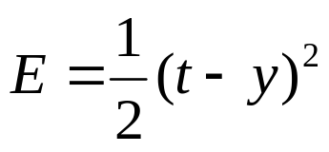
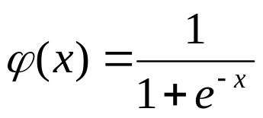
损失函数和激活函数
给定训练实例(x,t),t是目标(真实类别),假设输出单元实际给出的输出是y,则损失函数定义为
激活函数采用logistic函数
  其导数为ϕ(x)(1-ϕ(x))
Lu Chaojun, SJTU

Slide 24
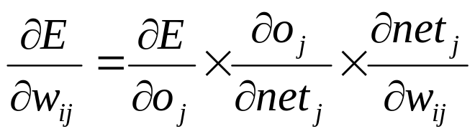
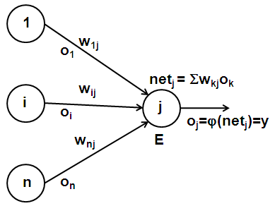
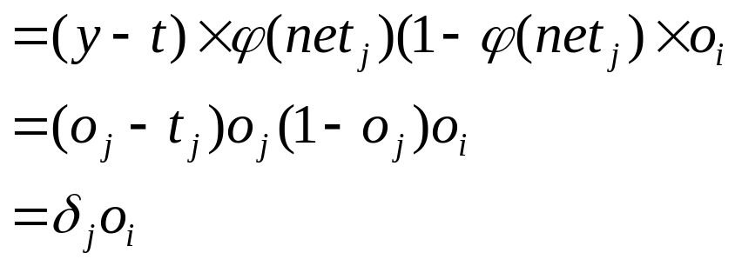
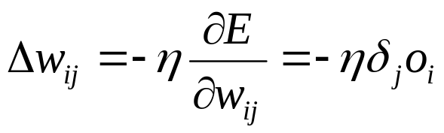
权重更新
以输出层单元为例说明利用GD更新w_{ij}
  隐藏层单元类似,但δ_{j}公式不同
Lu Chaojun, SJTU

Slide 25
反向传播算法
1.初始化权重(很小的随机数)和偏置
2.对每一个实例x
  a.向前传播输入
  b.反向传播误差
    输出层单元:Err_{j} = o_{j}(1-o_{j})(t_{j}-o_{j})
    隐藏层单元:Err_{j} = o_{j}(1-o_{j})ΣErr_{k}w_{jk}
  c.更新权重和偏置
    Δw_{ij} = ηErr_{j}o_{i}
    Δb_{j} = ηErr_{j}
3.误差足够小时停止.
Lu Chaojun, SJTU

Slide 26
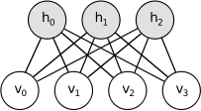
受限玻尔兹曼机
RBM:是一种特殊的随机神经元网络
  单元有on/off两个状态,由相邻单元激活
  随机:激活概率
RBM的构成
  1个可见层:单元状态由训练实例输入
  1个隐藏层:单元状态待激活
  偏置单元:总是1(on状态)
  每个可见单元与所有隐藏单元连接,连接有权重;同层单元不连接
Lu Chaojun, SJTU

Slide 27
状态激活
单元状态由与之连接的各单元决定
  正连接单元之间试图共享状态,负连接单元之间则倾向处于不同状态
若给定权重,单元i的状态更新:
  计算单元i的激活能量a_{i}=Σ_{j}w_{ij}x_{j}, 即所有与i连接的单元的状态(x_{j})按权重(w_{ij})共同决定单元i的状态
  对a_{i}施以logistic函数:p_{i}=ϕ(a_{i}),则单元i的on/off概率分别为p_{i}和1−p_{i}
    正激活能量使p_{i}接近1,负激活能量使p_{i}接近0
Lu Chaojun, SJTU

Slide 28
更新权重(1)
给定训练实例(二值向量)集,对每个epoch:
  1.取一个训练实例,设置可见单元的状态
  2.更新隐藏单元j的状态:on/off的概率分别为ϕ(a_{j})和1−ϕ(a_{j})
  3.对每个连接e_{ij}计算Positive(e_{ij})=x_{i}∗x_{j} (度量一对单元是否都处于on状态)
  4.重建可见单元:用同样方法更新可见单元的状态(可能与初始状态不同)
Lu Chaojun, SJTU

Slide 29
更新权重(2)
  5.再次更新隐藏单元状态
  6.对每个连接e_{ij}计算Negative(e_{ij})=x_{i}∗x_{j}
  7.更新每个连接的权重: w_{ij}=w_{ij}+L∗(Positive(e_{ij})−Negative(e_{ij}))
    L是学习率
  8.对所有训练实例重复上述过程
迭代至网络收敛(即训练实例与它的重建之间的误差低于某个阈值),或者到达最大epoch次数
Lu Chaojun, SJTU

Slide 30
权重更新的直观意义
Positive(e_{ij})是单元i与单元j之间关联的度量(是我们想从训练实例学习的)
由于重建阶段基于隐藏单元而非训练实例来确定可见单元的状态,故Negative(e_{ij})是网络自己臆测的单元i与单元j之间的关联的度量
因此,将Positive(e_{ij})−Negative(e_{ij})加到连接权重,有助于网络的臆测更符合训练实例的现实
Lu Chaojun, SJTU

Slide 31
应用:因子分析
6部电影:Harry Potter, Avatar, LOTR 3, Gladiator, Titanic, and Glitter
用户用1/0表示是否想观影
想学习支撑这种偏好的潜在因子
  6部电影似可分为两组:科幻(Harry Potter, Avatar, LOTR 3)和奥斯卡得奖(LOTR 3, Gladiator, Titanic)
  希望隐藏单元能对应这两类
Lu Chaojun, SJTU

Slide 32
BernoulliRBM
参数
  n_components:隐藏单元个数
  learning_rate:权重更新的学习率
  n_iter:训练时对训练集的迭代次数
属性
  components_:权重矩阵
方法
  fit(X)
  transform(X):计算隐藏层激活概率P(h=1|v=X)
Lu Chaojun, SJTU

Slide 33
例:BernoulliRBM
X = np.array([[1,1,1,0,0,0], # 科幻迷
[1,0,1,0,0,0], # 科幻迷但不喜欢Avatar
[1,1,1,0,0,0], # 科幻迷
[0,0,1,1,1,0], # 奥奖迷
[0,0,1,1,0,0], # 奥奖迷但不喜欢Titanic
[0,0,1,1,1,0]]) # 奥奖迷
rbm = BernoulliRBM(n_components=2,learning_rate=0.01)
rbm.fit(X)
rbm.components_
array([[-0.01475502, -0.00952011, 0.00133852, -0.00679427, -0.03441672,-0.0497049 ],
[-0.02184531, -0.01267941, 0.00514343, -0.00481818, -0.02992319,-0.04500651]])
rbm.transform([[0,0,0,1,1,0]]) # 新用户
array([[0.48163592, 0.48323493]]) # 奥奖迷
Lu Chaojun, SJTU

Slide 34
End

